Slide 1
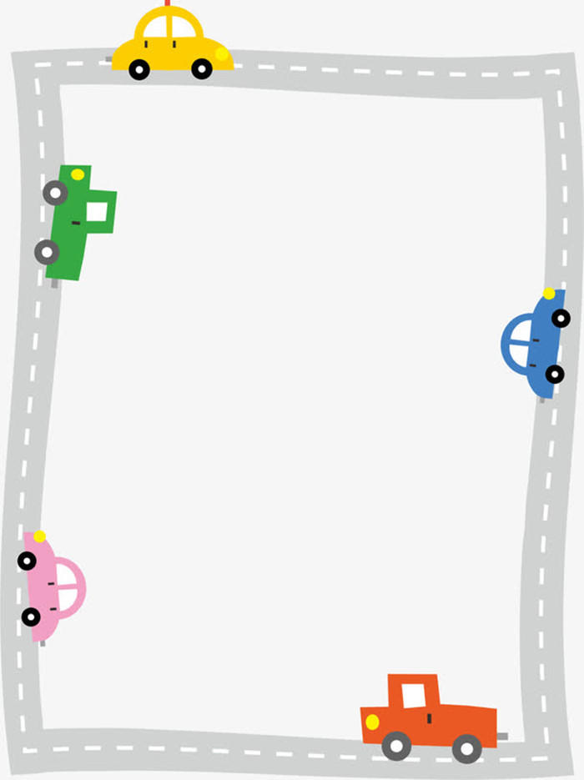
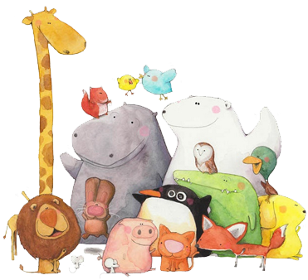
Thứ …ngày…tháng…năm 2022

Slide 3
Đọc

Slide 4
Khởi động

Slide 5
Hỏi – đáp theo nhóm đôi

Slide 6
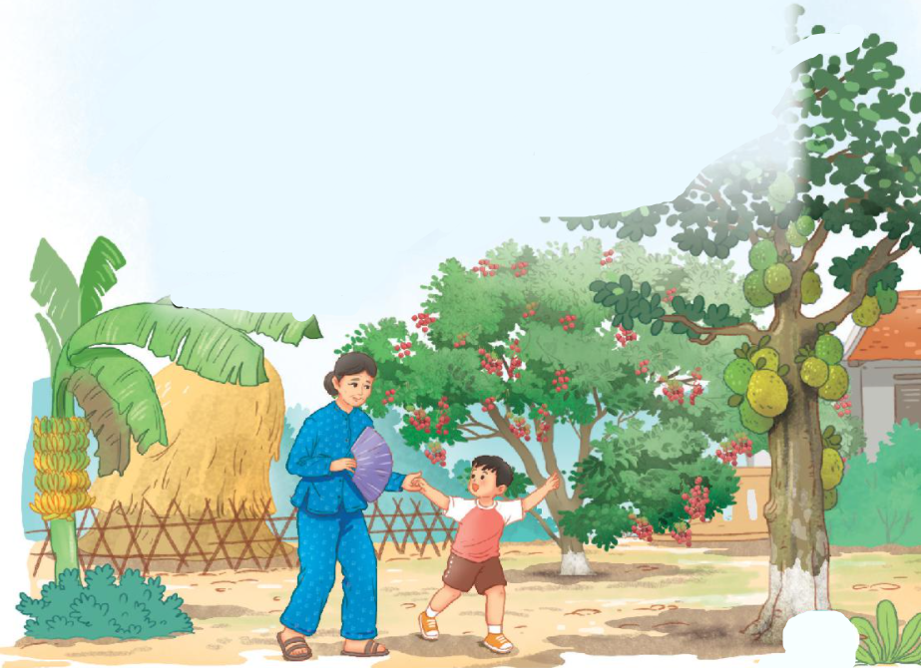
Bức tranh vẽ gì?

Slide 7
Đọc văn bản

Slide 8
Về thăm quê
Nghỉ hè em thích nhất Được theo mẹ về quê Bà em cũng mừng ghê Khi thấy em vào ngõ | Vườn bà có nhiều quả Chẳng mấy lúc bà ăn Bà bảo thích để dành Cho cháu về ra hái.
Mảnh vườn quê bé nhỏ Bao nhiêu là thứ cây Bà mỗi năm mỗi gầy Chắc bà luôn vất vả | Em mồ hôi nhễ nhại Bà theo quạt liền tay. Từ tay bà gió đến Thơm bao hương quả vườn Thoáng nghe bà kể chuyện Gió thơm say chập chờn. (Xuân Hoài)

Slide 9
mỗi năm
luôn vất vả
chẳng mấy lúc
nhễ nhại
quạt liền tay
Luyện đọc từ khó

Slide 10
Nghỉ hè/ em thích nhất/
Được theo mẹ về quê/
Luyện đọc câu

Slide 11
Luyện đọc theo đoạn
Về thăm quê
1
3
5
Vườn bà có nhiều quả
Chẳng mấy lúc bà ăn
Bà bảo thích để dành
Cho cháu về ra hái.
Thơm bao hương quả vườn
Thoáng nghe bà kể chuyện
Gió thơm say chập chờn.
(Xuân Hoài)
Nghỉ hè em thích nhất
Được theo mẹ về quê
Bà em cũng mừng ghê
Khi thấy em vào ngõ
2
4
Mảnh vườn quê bé nhỏ
Bao nhiêu là thứ cây
Bà mỗi năm mỗi gầy
Chắc bà luôn vất vả
Em mồ hôi nhễ nhại
Bà theo quạt liền tay.
Từ tay bà gió đến
Luyện đọc
nối tiếp

Slide 12
Luyện đọc theo đoạn
Về thăm quê
1
3
5
Vườn bà có nhiều quả
Chẳng mấy lúc bà ăn
Bà bảo thích để dành
Cho cháu về ra hái.
Thơm bao hương quả vườn
Thoáng nghe bà kể chuyện
Gió thơm say chập chờn.
(Xuân Hoài)
Nghỉ hè em thích nhất
Được theo mẹ về quê
Bà em cũng mừng ghê
Khi thấy em vào ngõ
2
4
Mảnh vườn quê bé nhỏ
Bao nhiêu là thứ cây
Bà mỗi năm mỗi gầy
Chắc bà luôn vất vả
Em mồ hôi nhễ nhại
Bà theo quạt liền tay.
Từ tay bà gió đến
Luyện đọc
theo nhóm

Slide 13
Trả lời câu hỏi

Slide 14
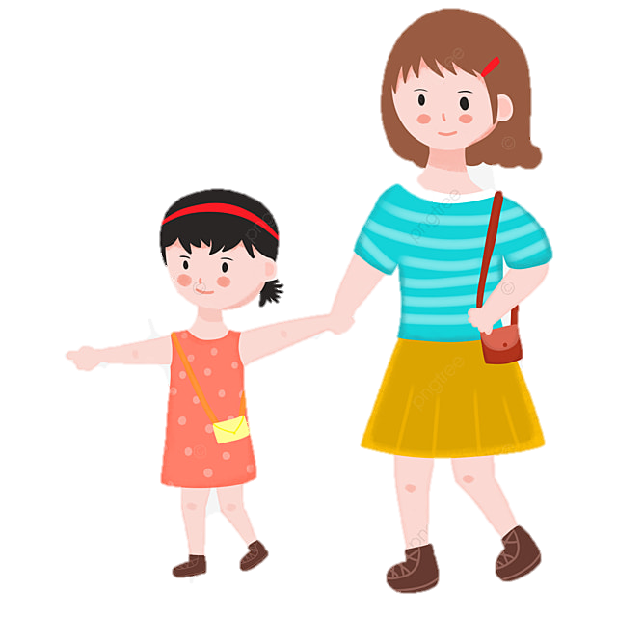
Câu 1: Bạn nhỏ thích nhất điều gì khi nghỉ hè?
Khi nghỉ hè, bạn nhỏ thích nhất được theo mẹ về quê.
Gợi ý: Em đọc kĩ khổ thơ đầu tiên để trả lời câu hỏi.

Slide 15
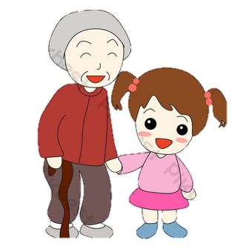
Câu 2: Những câu thơ sau giúp em hiểu điều gì về bạn nhỏ?
Những câu thơ trên là lời của bạn nhỏ kể về bà của mình. Qua những câu thơ này, em cảm thấy bạn nhỏ rất quan tâm đến bà, bạn rất yêu bà của mình.

Slide 16
Câu 3: Kể những việc làm nói lên tình yêu thương của bà dành cho con cháu.
Những việc làm nói lên tình yêu thương của bà dành cho con cháu là:
Bà để dành quả trong vườn cho cháu về hái
Khi cháu nhễ nhại mồ hôi thì bà đi theo quạt cho cháu
Kể chuyện cho cháu nghe.

Slide 17
Câu 3: Theo em, vì sao bạn nhỏ thấy vui thích trong kì nghỉ hè ở quê?
Bạn nhỏ thấy vui thích trong kì nghỉ hè ở quê vì bạn được gặp bà của mình, được làm những việc mà ở thành phố bạn ấy không thể làm được.

Slide 18
NỘI DUNG BÀI
Bài đọc là cuộc trò chuyện giữa Chi và Sơn sau kì nghỉ hè. Hai bạn nhỏ chia sẻ với nhau về những trải nghiệm thú vị của mình trong mùa hè vừa qua.

Slide 19
Học thuộc lòng

Slide 20
Học thuộc lòng
Về thăm quê
1
3
5
Vườn bà có nhiều quả
Chẳng mấy lúc bà ăn
Bà bảo thích để dành
Cho cháu về ra hái.
Thơm bao hương quả vườn
Thoáng nghe bà kể chuyện
Gió thơm say chập chờn.
(Xuân Hoài)
Nghỉ hè em thích nhất
Được theo mẹ về quê
Bà em cũng mừng ghê
Khi thấy em vào ngõ
2
4
Mảnh vườn quê bé nhỏ
Bao nhiêu là thứ cây
Bà mỗi năm mỗi gầy
Chắc bà luôn vất vả
Em mồ hôi nhễ nhại
Bà theo quạt liền tay.
Từ tay bà gió đến
Cá nhân → nhóm → lớp

Slide 21
Viết
Ôn viết chữ hoa a, ă, â

Slide 22
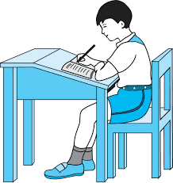
1. Tư thế ngồi viết:
- Lưng thẳng, không tì ngực vào bàn.
- Đầu hơi cúi.
- Mắt cách vở khoảng 25 đến 30 cm.
- Tay phải cầm bút.
- Tay trái tì nhẹ lên mép vở để giữ.
- Hai chân để song song thoải mái.
2. Cách cầm bút:
- Cầm bút bằng 3 ngón tay: ngón cái, ngón trỏ, ngón giữa.
- Khi viết, dùng 3 ngón tay di chuyển bút từ trái sang phải, cán bút nghiêng về phía bên phải, cổ tay, khuỷu tay và cánh tay cử động mềm mại, thoải mái;
- Không nên cầm bút tay trái.

Slide 23
1. Ôn viết chữ hoa A, Ă, Â

Slide 24
1. Ôn viết chữ hoa A, Ă, Â

Slide 25
1. Ôn viết chữ hoa A, Ă, Â

Slide 26
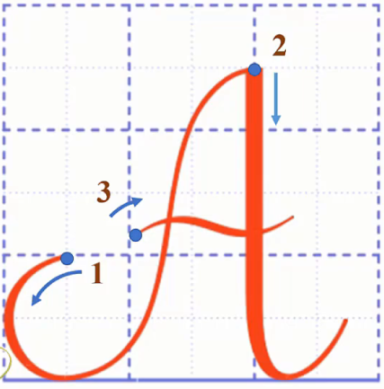
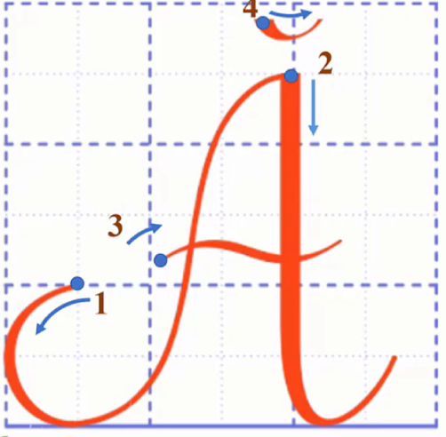
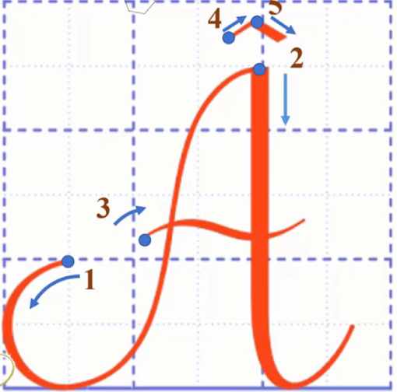
1. Ôn viết chữ hoa A, Ă, Â
VIẾT BẢNG
VIẾT VỞ
TẬP VIẾT

Slide 27
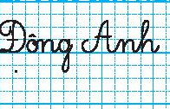
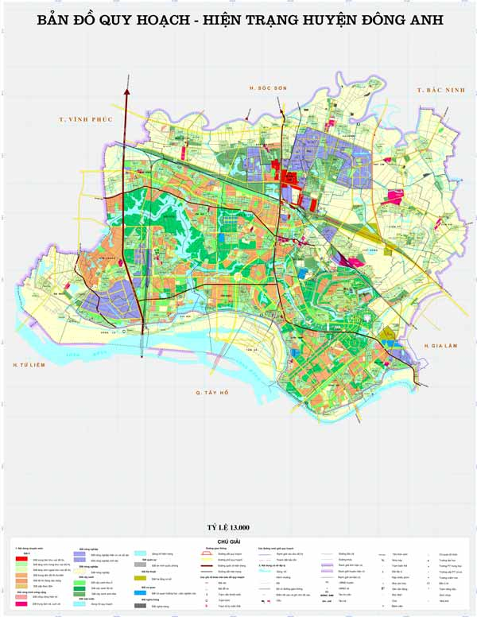
2. Viết ứng dụng
a. Viết tên riêng
VIẾT BẢNG
VIẾT VỞ
TẬP VIẾT
Đông Anh là huyện nằm ở phía bắc Thủ đô Hà Nội, cách trung tâm thành phố 15 km.

Slide 28
2. Viết ứng dụng
b. Viết câu
Câu ca dao giới thiệu về một miền quê có di tích gắn liền với câu chuyện An Dương Vương xây Cổ Loa.
Những chữ nào viết hoa?
Những chữ viết hoa là: A, Đ, G, L, T, V.

Slide 29
Viết câu ứng dụng vào vở

Slide 30
Tiết 3 – 4

Slide 31
Luyện từ và câu

Slide 32
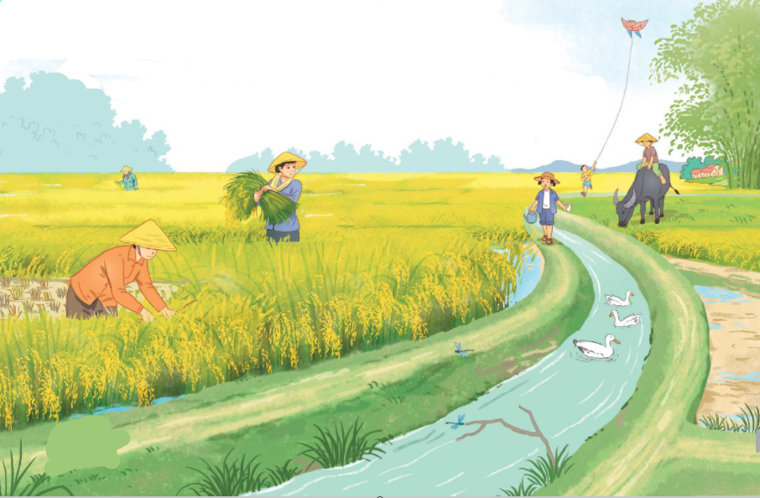
1. Tìm từ ngữ chỉ sự vật, hoạt động
Bài tập 1. Dựa vào tranh, tìm từ ngữ chỉ sự vật, hoạt động (theo mẫu).
Mẫu
Từ ngữ chỉ sự vật |  | Từ ngữ chỉ hoạt động
Chỉ người | Chỉ con vật
Bác nông dân |  | gặt lúa
 | Con trâu | gặm cỏ
(…) | (…) | (…)

Slide 33
Em quan sát thật kĩ bức tranh và dựa vào mẫu để tìm các từ ngữ thích hợp.
Từ ngữ chỉ sự vật |  | Từ ngữ chỉ hoạt động
Chỉ người | Chỉ con vật
Bác nông dân | Con vịt | Gặt lúa
Bạn nữ | Con trâu | Gặm cỏ
Bạn nam | Con chuồn chuồn | Chăn trâu

Slide 34
2. Đặt câu giới thiệu và câu nêu hoạt động
Bài tập 2. Dựa vào từ ngữ tìm được ở bài tập 1, đặt câu giới thiệu và câu nêu hoạt động
Câu giới thiệu
M: Các cô bác nông dân là những người làm ra lúa gạo.
b. Câu nêu hoạt động
M: Các cô bác nông dân đang gặt lúa.

Slide 35
Đáp án gợi ý:
a. Câu giới thiệu
- Con trâu là người bạn của bác nông dân.
- Thả diều là trò chơi của tuổi thơ.
- Chuồn chuồn là một loài động vật nhỏ bé.
b. Câu nêu hoạt động
- Bạn nam đang ngồi trên lưng trâu.
- Phía xa, bạn nhỏ đang thả diều.
- Đàn vịt đang bơi lội dưới con sông nhỏ.

Slide 36
Câu 3: Ghép từ ngữ ở cột A với từ ngữ ở cột B để tạo câu. Chép lại các câu đó

Slide 37
Chim chóc đua nhau hót trong vòm cây.
Bầy ong bay đi tìm hoa.
Đàn cá bơi dưới hồ nước.

Slide 38
Luyện viết tin nhắn

Slide 39
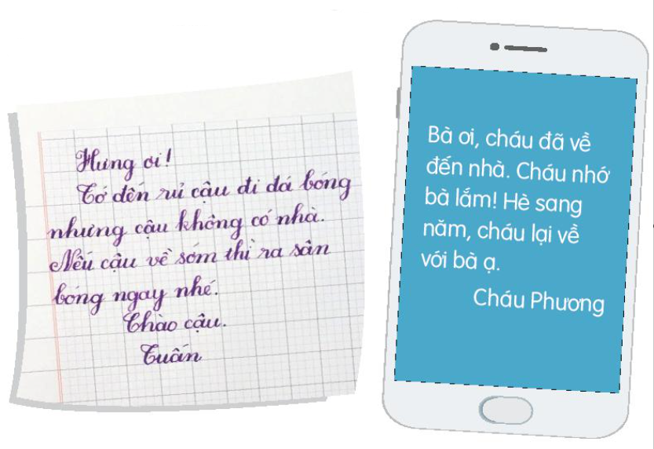
1. Nhận biết các cách viết tin nhắn
Bài tập 1: So sánh để tìm ra điểm khác nhau giữ hai tin nhắn.
a. Người viết tin nhắn và người nhận tin nhắn
b. Nội dung tin nhắn
c. Phương tiện thực hiện

Slide 40
Người viết tin nhắn và người nhận
tin nhắn
Hình 1:
Người viết: Tuấn
Người nhận: Hưng
Hình 2:
Người viết: Cháu Phương
Người nhận: Bà
b. Nội dung tin nhắn
Hình 1: Hẹn bạn ra sân bóng
Hình 2: Thông báo với bà rằng đã về nhà,
hẹn bà hè sang năm lại về với bà
c. Phương tiện thực hiện
Hình 1: Viết thư tay
Hình 2: Gửi tin nhắn trên điện thoại

Slide 41
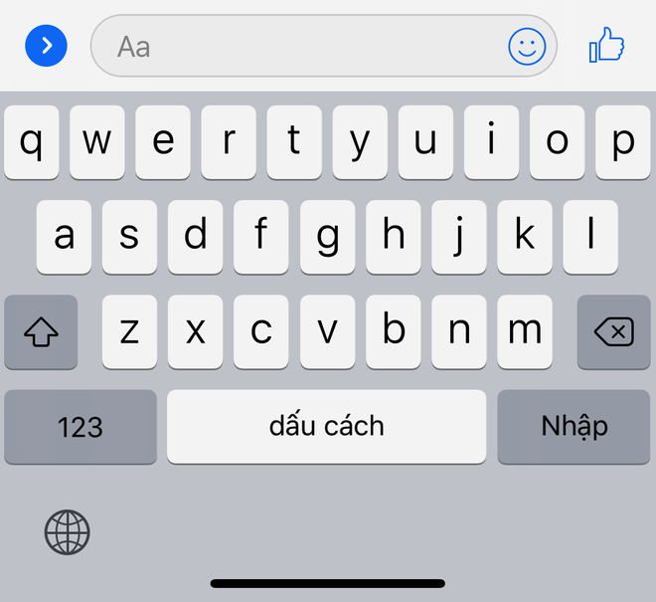
Cách viết tin nhắn trên điện thoại

Slide 42
2. Thực hành
viết tin nhắn
Bài tập 2: Em hãy soạn tin nhắn với một trong các tình huống sau:
a. Em nhắn người thân mua cho mình một đồ dùng học tập.
b. Em nhắn bạn mang cho mình mượn
cuốn truyện.

Slide 43
a. Em nhắn người thân mua cho mình một đồ dùng học tập.
Bài tham khảo
b. Em nhắn bạn mang cho mình mượn cuốn truyện.
Bài tham khảo
Hoa ơi!
Cậu đã đọc xong cuốn truyện “Hoàng Tử bé” chưa? Nếu xong rồi thì mai cậu cho tớ mượn với nhé! Tớ hứa sẽ giữ gìn thật cẩn thận. Cảm ơn cậu.
Bạn của cậu.
Hải Bình
Mẹ ơi, lọ mực của con sắp hết rồi. Mai mẹ đi qua hiệu sách mua giúp con một lọ mực mới nhé ạ!
Con cảm ơn mẹ!
Con của mẹ.
Hải Bình

Slide 44
Bài tập 3: Đọc lại tin nhắn của em phát hiện lỗi và sửa lỗi (dùng từ, đặt câu, sắp xếp ý,…)
Hoạt động nhóm

Slide 45
Vận dụng

Slide 46
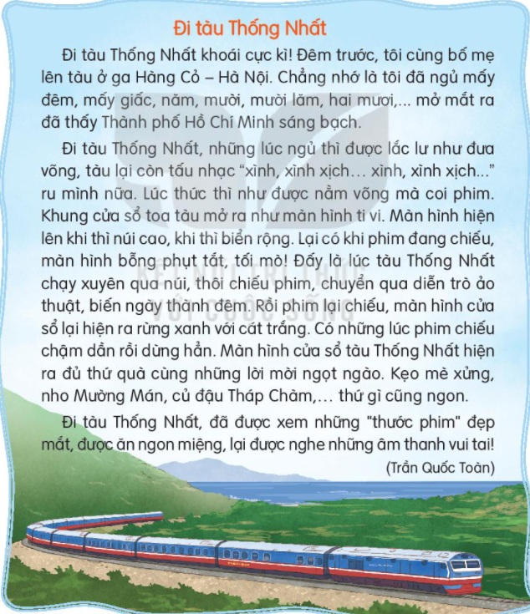
Tìm đọc câu chuyện, bài văn, bài thơ,… viết về những hoạt động yêu thích của trẻ em.

Slide 47
Củng cố
Dặn dò

Slide 48
Hẹn gặp lại các em!

